Slide 1
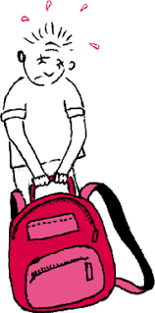
Ciężki tornister ucznia
Tornister stanowi nieodzowny atrybut każdego ucznia. Jego waga, odpowiednie dopasowanie
oraz właściwe użytkowanie odgrywają ogromną rolę
w utrzymaniu prawidłowej postawy oraz zapobieganiu skrzywienia kręgosłupa.

Slide 2
Skutki nadmiernego obciążenia
Zbyt ciężki plecak może powodować niekorzystne, bolesne napięcia w mięśniach i stawach, oraz bóle bioder i kolan.
Noszenie nieodpowiedniego plecaka wymusza nieprawidłową postawę – pochylanie sylwetki
do przodu, a także bóle w okolicach karku.
Nadmierne obciążenie źle wpływa również na ramiona, które są nieprzystosowane do noszenia ciężarów.
Zgodnie z zaleceniami Głównego Inspektora Sanitarnego waga plecaka nie powinna przekraczać 10-15 proc. masy ciała ucznia.

Slide 3
DOBRZE DOPASOWANY PLECAK

Slide 5
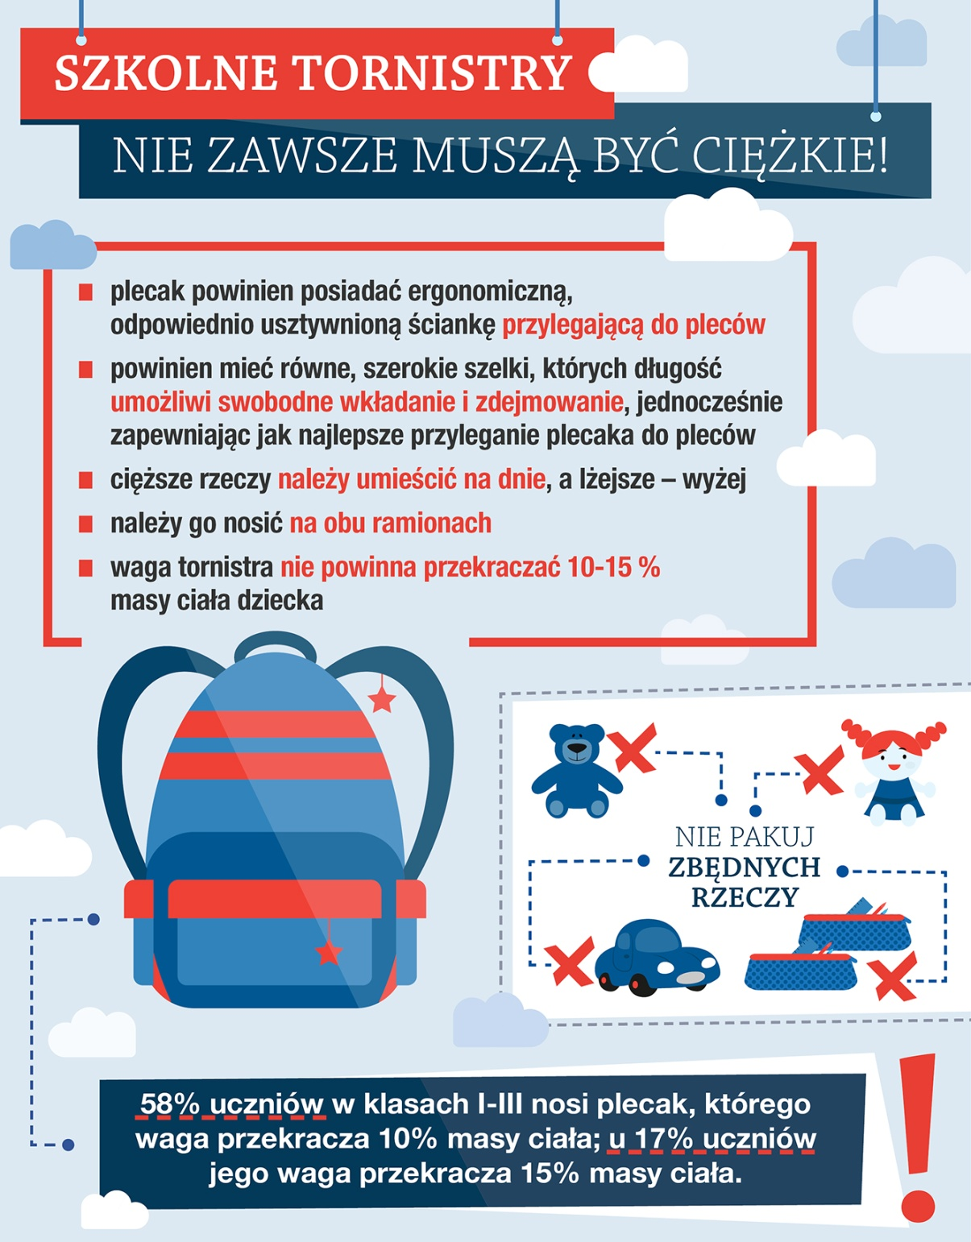

Slide 8
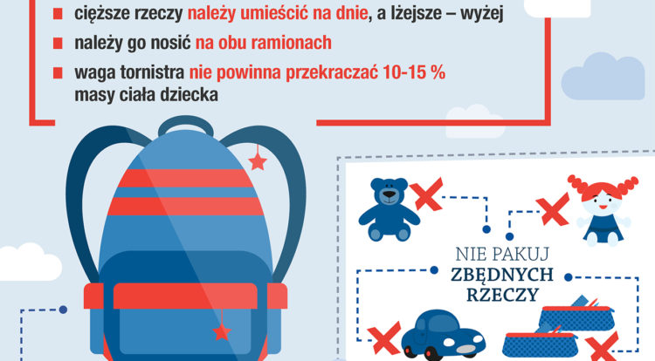

Slide 10
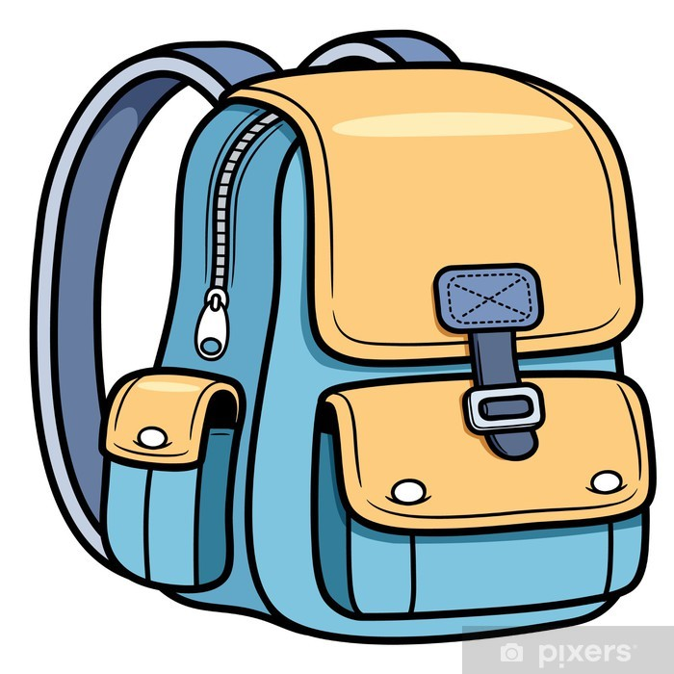
CECHY DOBREGO PLECAKA
wykonany z lekkich materiałów (unikać zakupu plecaków ze stelażami i kółkami z uwagi na duży ciężar bez zawartości),
wyposażony w szerokie, regulowane szelki – regulacja pozwala na ścisłe przyleganie plecaka do kręgosłupa oraz zapewnia swobodę przy zakładaniu i zdejmowaniu,
posiadający usztywnioną ściankę tylną, uwypukloną w dolnej części z uwagi na naturalną krzywiznę kręgosłupa.

Slide 11
Na co zwrócić uwagę przy zakupie i użytkowaniu tornistra?
Przy zakupie tornistra zwróć uwagę na materiał, z jakiego jest wykonany, a tym samym na jego wagę,
Codziennie sprawdzaj zawartość plecaka – dzieci często noszą do szkoły rzeczy niepotrzebne,
Pakuj tornister razem z dzieckiem kształtując w nim prawidłowe nawyki zdrowotne,
Naucz swoje dziecko pakować wyłącznie te książki i zeszyty, które będą potrzebne następnego dnia,
Zwróć uwagę na symetryczne rozłożenie ciężaru w tornistrze,
Ustal z nauczycielami ilość niezbędnych pomocy dydaktycznych, a także możliwość pozostawienia części przyborów lub podręczników w szkole,
Kupuj zeszyty w miękkich okładkach.

